Slide 1
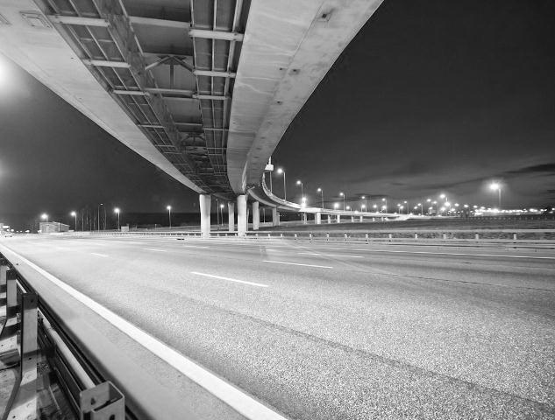
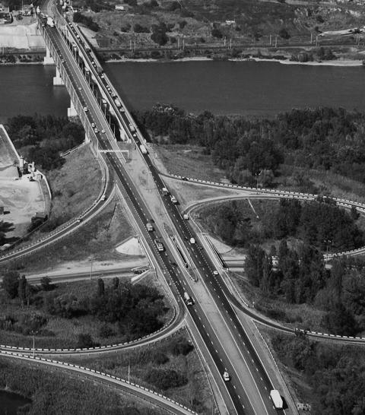
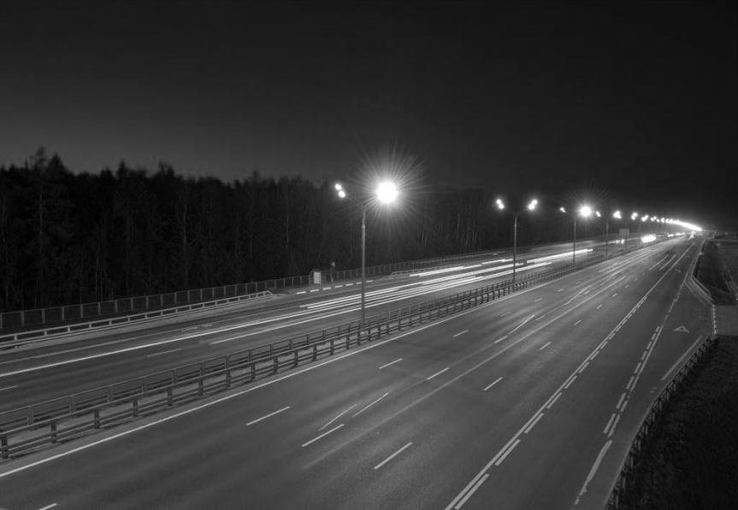
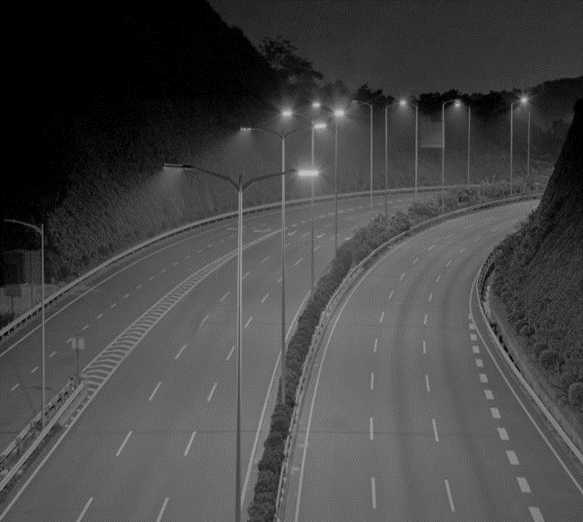

Перспективы развития телекоммуникационных услуг и ИТС на сети автомобильных дорог Государственной компании «Российские автомобильные дороги»

Slide 2
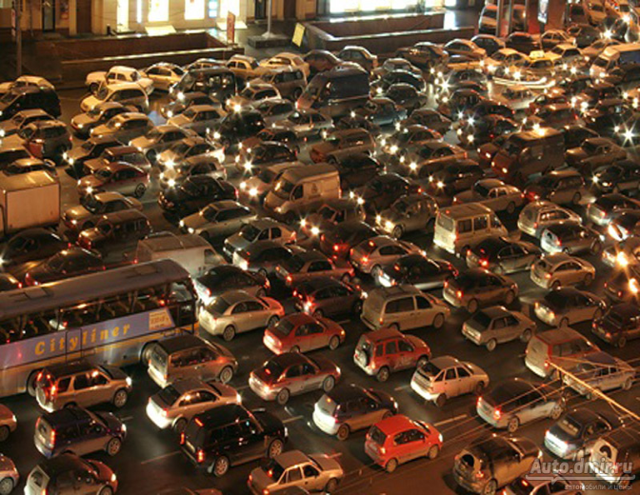
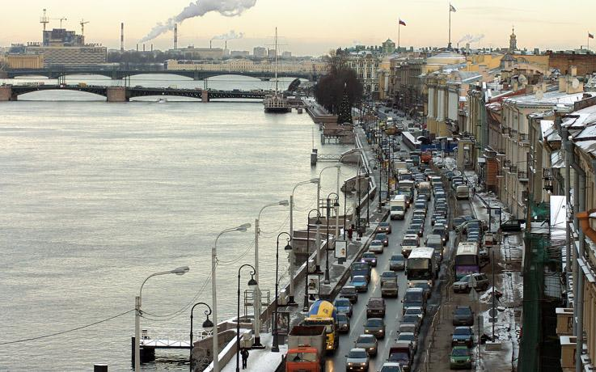
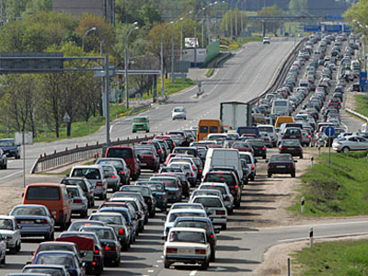
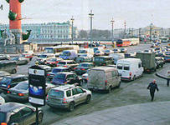
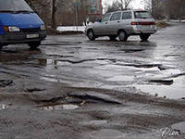
Рост транспортных проблем
Рост дорожных происшествий и людских потерь
Рост заторов в транспортных сетях
Снижение производительности транспортной системы
Увеличение потребления энергоресурсов
Негативное воздействие на окружающую среду

Slide 3
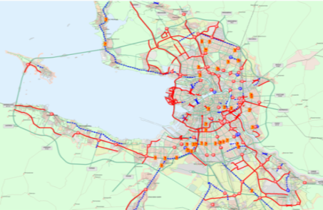



Комплексный подход к решению транспортных проблем
ПУТИ ЛИКВИДАЦИИ ЗАТОРОВ
УВЕЛИЧЕНИЕ ПРОПУСКНОЙ СПОСОБНОСТИ
СОКРАЩЕНИЕ КОЛИЧЕСТВА ТРАНСПОРТА
РАЗВИТИЕ
УЛИЧНО-ДОРОЖНОЙ СЕТИ И АВТОМАГИСТАЛЕЙ
СОВЕРШЕНСТВОВАНИЕ ОДД
ВНЕДРЕНИЕ ИТС
СОКРАЩЕНИЕ КОЛИЧЕСТВА ЛЕГКОВОГО ТРАНСПОРТА
СОКРАЩЕНИЕ КОЛИЧЕСТВА ГРУЗОВОГО ТРАНСПОРТА

Slide 4
Пользователи ИТС
Целевыми группами пользователей услуг и сервисов ИТС на автомобильных дорогах федерального значения являются:
Население
  Пассажиры – пользователи услуг наземного пассажирского транспорта;
  Участники дорожного движения, перемещающиеся на автотранспорте.
Хозяйствующие субъекты (бизнес)
  Частные и государственные грузоперевозчики, грузоотправители и грузополучатели;
  Службы дорожного строительства и эксплуатации;
  Провайдеры информационных услуг;
  Проектные организации.
Органы управления автомобильных дорог и государственные службы
  Органы управления Росавтодор и Государственной компании «Автодор»;
  Государственные службы – МЧС, МВД, Скорая помощь и другие подобные службы, использующие автотранспорт;
  Государственные автоперевозчики.

Slide 5
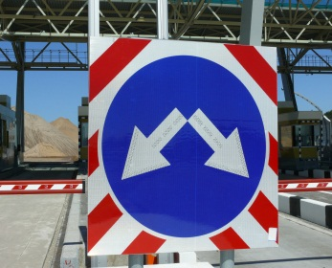
Базовые задачи и основные направления функционирования ИТС
Задача №1.
Обеспечение эффективного функционирования транспортного комплекса.
Задача №2 Обеспечение безопасности людей в том числе экологической безопасности при функционировании транспортного комплекса.
улучшение доступности транспортной системы;
повышение дорожной безопасности;
уменьшение вредного воздействия на окружающую среду.
Направления функционирования

Slide 6
Эффективность ИТС
Социальный эффект:
увеличения пропускной способности дорог за счет регулирования транспортных потоков;
получения возможности выбора пассажиром оптимального маршрута движения общественным транспортом от начальной до конечной точки с учетом маршрутов и расписаний движения всех видов общественного транспорта, а также дорожной ситуации и транспортных потоков;
оптимизации маршрута движения ТС с учетом актуального состояния организации дорожного движения и состояния транспортных потоков.
Повышение безопасности на транспорте:
оперативного, полного и достоверного доведения информации до специальных служб при возникновении аварийных, криминальных или ЧС на транспорте;
обеспечения беспрепятственного движения спецтранспорта к месту ДТП или криминальной ситуации;
информирования водителей о текущем состоянии и краткосрочном прогнозе состояния дорожного полотна; в случае ухудшения дорожной ситуации (выпадения осадков, образования гололеда и т.п.) водители своевременно получают об этом информацию и имеют возможность подготовиться к такой ситуации;
обеспечения автоматической фиксации фактов нарушения ПДД с выявлением и наказанием виновных лиц; достигается внедрением соответствующих автоматизированных систем;
повышения внимания водителей, обусловленного снижением усталости водителей из-за длительных пробок.
Экономическая эффективность:
сокращение расходов бюджета за счет своевременного и достоверного контроля выполнения заказов на осуществление транспортной работы предприятиями, осуществляющими пассажирские перевозки;
снижение расхода топлива за счет сокращения продолжительности и числа заторов, возможности заранее спланировать маршрут поездки;
снижение капитальных затрат на транспортную инфраструктуру за счет получения объективной информации о транспортной ситуации и возможности оптимального транспортного планирования.
Экологический эффект:
перенос или перераспределения мест концентрации транспорта (заторов) в места, где экологическая ситуация не так значима, как в жилых массивах или местах отдыха горожан;
снижение массы выброса окиси углерода.

Slide 7
Оценка эффективности
Опыт России
Опыт стран ЕС
Опыт США
Последние отечественные комплексные исследования эффективности отечественных АСУ ДД выявили следующие эффекты от внедрения таких систем :
Повышение средней скорости поездки – 22-32%,
Сокращение времени задержек –
55-74%,
Уменьшение количества остановок – 24 –37%,
Уменьшение количества ДТП –
10-25%,
Уменьшение площади зоны повышенного износа дорожных одежд – 13-25%,
Снижение расхода бензина – 11-16%,
Снижение массы выброса окиси углерода – 17-24%.
Эффект от внедрения ИТС в странах ЕС:
Снижение затрат времени на 8% (Торонто – 8%, Турин – 10-18%, Тулуза – 15-21%);
Снижение эксплуатационных расходов на 8%;
Снижение затрат времени пассажиров наземного общественного транспорта на 13% (Берлин –17%, Рим, и Осло – 25%);
Рост собираемости платы за проезд на общественном транспорте на 20%;
Снижения расходов транспортных предприятий на заработную плату кондукторов и линейных диспетчеров на величину до 30%.
Исследование, проведенное департаментом транспорта США и охватившее 24 полностью развернутых систем подобного типа и 31 систему, находящуюся в различных стадиях развертывания выявило следующие усредненные показатели, имеющие прямое отношение к экономической эффективности:
Снижение пробега автотранспорта – 15-20%;
Увеличение объема предоставленных услуг – 12-23% при значительном улучшении оперативности обслуживания клиентов;
Сокращение времени оповещения специальных служб о чрезвычайных ситуациях - ~1 мин;
Снижение эксплуатационных расходов – 10-15%.

Slide 8
Термин АСУ ДД
Система предназначенная для управления движением транспортных средств и пешеходных потоков на дорожной сети города или автомагистрали (ГОСТ 24.501-82).
Взаимосвязанный комплекс технических, программных и организационных мер, собирающих и обрабатывающих информацию о данных транспортных потоков и на основе этого оптимизирующих управление движением (Википедия).
АСУ ДД

Slide 9
Основные нормативные документы в области АСУ ДД
Автоматизированные системы управления дорожным движением. Общие требования. -ГОСТ 24.501-82.
Техническое задание на создание АСУД. Требования к АСУД - ГОСТ 23252-78.
Требования к системе в целом - ГОСТ 21705-76.
Комплектность технической документации проектов АСУД - ГОСТ 24.101-80.
Содержание документации технического обеспечения - ГОСТ 24.206-80
Условные обозначения на схемах и планах - ГОСТ 23545-79.
Патентный формуляр на систему составляют - ГОСТ 2.110-68.
Формуляр системы - ГОСТ 20.203-80.
Программные документы АСУД - стандарты Единой системы программной документации, а также ГОСТ 24.207-80.
Содержание документации информационного обеспечения - ГОСТ 24.205-80.
Содержание документации организационного обеспечения - ГОСТ 24.209-80.
Основные требования к проектной и рабочей документации - ГОСТ Р 21.1101-2009.

Slide 10
Основные нормативные документы в области разработки рабочих проектов по строительству и реконструкции АСУ ДД
ГОСТ Р 52289-2004 «Технические средства организации дорожного движения. Правила применения дорожных знаков, разметки, светофоров, дорожных ограждений и направляющих устройств».
ГОСТ Р 52290-2004 «Технические средства организации дорожного движения. Знаки дорожные. Общие технические требования».
ГОСТ Р 51256-99 «Технические средства организации дорожного движения. Разметка дорожная. Типы и основные параметры. Общие технические требования».
ГОСТ 23118-99. «Конструкции стальные строительные. Общие технические условия».
ГОСТ 34.401-90 «Информационная технология. Комплекс стандартов на автоматизированные системы. Средства технические периферийные автоматизированных систем дорожного движения. Типы и технические требования».
СНиП 2.03.11-85. «Защита строительных конструкций от коррозии».
СНиП 2.01.07-85*. «Нагрузки и воздействия».
СНиП 3.05.06-85. «Электротехнические устройства».
Территориальная сметно-нормативная база «ГОСЭТАЛОН» 2012.

Slide 11
Термин ИТС
Это система, интегрирующая современные технологии управления с телематикой и предназначенная для автоматизированного поиска и принятия наиболее эффективных сценариев управления транспортной системой и ее элементами для обеспечения мобильности при установленном уровне качества обслуживания пользователей транспортной системой (Горев А.Э.).
Это системная интеграция современных информационных и коммуникационных технологий и средств автоматизации с транспортной инфраструктурой, транспортными средствами и пользователями, ориентированная на повышение безопасности и эффективности транспортного процесса, комфортности для водителей и пользователей транспорта (Козлов Л.Н.)
Это комплексные интегрированные системы информационного обеспечения и управления наземным городским автомобильным транспортом, в том числе индивидуальным, и городским электротранспортом, основанные на применении современных методов управления. информационных и телекоммуникационных технологий (Ногова Е.Г.).
Это совокупная система, объединяющая в единый технический и технологический комплекс подсистемы организации дорожного движения, обеспечения безопасности дорожного движения, а также предоставления информационного сервиса для участников дорожного движения и потенциальных субъектов транспортного процесса (Жанказиев С.В.).
Это комплекс взаимоувязанных автоматизированных систем, решающих задачи управления дорожным движением, мониторинга и управления работой всех видов транспорта (индивидуального, общественного, грузового), информирования граждан и организаций об организации транспортного обслуживания на территории региона (Департамент транспорта и развития дорожно-транспортной инфраструктуры города Москвы).
Это интеллектуальная система, использующая инновационные разработки в моделировании транспортных систем и регулировании транспортных потоков, предоставляющая конечным потребителям большую информативность и безопасность, а также качественно повышающая уровень взаимодействия участников движения по сравнению с обычными транспортными системами (Википедия).
ИТС

Slide 12
Определение ИТС
ГОСТ Р Интеллектуальные транспортные системы. Требования к функциональной и физической архитектуре интеллектуальных транспортных систем
Интеллектуальная транспортная система:
Система, интегрирующая современные информационные, коммуникационные и телематические технологии, технологии управления и предназначенная для автоматизированного поиска и принятия к реализации максимально эффективных сценариев управления транспортной системой региона, конкретным транспортным средством или группой транспортных средств, с целью обеспечения заданной мобильности населения, максимизации показателей использования дорожной сети, повышения безопасности и эффективности транспортного процесса, комфортности для водителей и пользователей транспорта.
Глобальная цель построения и развития ИТС на автомобильных дорогах Государственной компании «АВТОДОР» - создание системы мониторинга и управления транспортной системой в режиме реального времени для повышения качества транспортных услуг, снижения транспортных затрат, улучшения экологии и безопасности.

Slide 13
Неуправляемость и разобщенность процесса в области нормативно-правовой базы для развития ИТС в России
2009 г.
МАДИ по заказу Минтранса разработал документ - «Концепция создания интеллектуальной транспортной системы на автомобильных дорогах федерального значения»
2011г.
разработан проект Федерального закона "Об интеллектуальных транспортных системах” - не принят;
при Росстандарте создан технический комитет по ИТС(ТК-57) «Интеллектуальные транспортные системы» - на сегодняшний день разработан только один ГОСТ.
Государственное казенное учреждение города Москвы - Центр организации дорожного движения (ЦОДД) объявило конкурс на разработку Концепции и Программы стороительства ИТС Москвы.
2012 г.
Министерство промышленности и торговли Российской Федерации
объявило конкурс НИР «Разработка концепции и технических предложений по созданию интеллектуальной системы наземного транспорта стран СНГ, отвечающей международным нормам и требованиям»;

Slide 14
Неуправляемость и разобщенность процесса в области нормативно-правовой базы для развития ИТС в России
2012 г.
ФГУ «Дирекция Программы ПБДД» объявило конкурс - «Проведение исследований, направленных на развитие автоматизированных систем управления движением транспортных средств и пешеходов, разработку программного обеспечения и алгоритмов работы системы»;
Минтранс (Департамент международного сотрудничества) объявил конкурс на НИР – “Разработка методических рекомендаций по интеграции интеллектуальных транспортных систем автомобильного транспорта Российской Федерации с интеллектуальными транспортными системами зарубежных стран в приграничных районах.”
ГК “Российские автомобильные дороги” объявил конкурс на НИР «Разработка СТО Государственной компании «Российские автомобильные дороги» «Элементы интеллектуальной транспортной системы на автомобильных дорогах Государственной компании».

Slide 15
Неуправляемость и разобщенность процесса в области нормативно-правовой базы для развития ИТС в России
2013 г.
Федеральное дорожное агентство объявило конкурс на блок НИР:
- Лот № 8: Разработка ОДМ «Рекомендации по формированию архитектуры индикаторов эффективности, используемой при обосновании проектов Интеллектуальных транспортных систем»;
- Лот № 9: Разработка ОДМ «Рекомендации по структуре и элементам подсистем Интеллектуальных транспортных систем, используемых на сети федеральных автомобильных дорог»;
- Лот № 10: Разработка ОДМ «Рекомендации по взаимодействию субъектов на этапе обоснования проектов Интеллектуальных транспортных систем на федеральных автомобильных дорогах»;
- Лот № 11: Разработка ОДМ «Рекомендации по выполнению системного анализа в рамках обоснования проектов Интеллектуальных транспортных систем на федеральных автомобильных дорогах»;
- Лот № 14: Разработка проекта национального стандарта ГОСТ Р «Интеллектуальные транспортные системы. Требования к зонированию систем. Методика зонирования подсистем ИТС»;
- Лот № 15: Разработка проекта национального стандарта ГОСТ Р «Интеллектуальные транспортные системы. Термины и определения».
В России нет государственной организационной структуры, ответственной за развитие ИТС как основного средства инновационного развития транспорта.

Slide 16

Основные этапы формирования ИТС
● Национальная Концепция ИТС - Россия
долгосрочное видение фундаментального понятия пользовательских
услуг, планов разработки и задач внедрения.
● Национальная архитектура ИТС - Россия
структура связанных подсистем, обеспечивающих совместимость
системных решений ИТС-сервисов.
● Национальная комплексная Программа ИТС
● Программа разработки ИТС - стандартов
● Приоритетные ИТС - Программы
Notes:
16

Slide 17
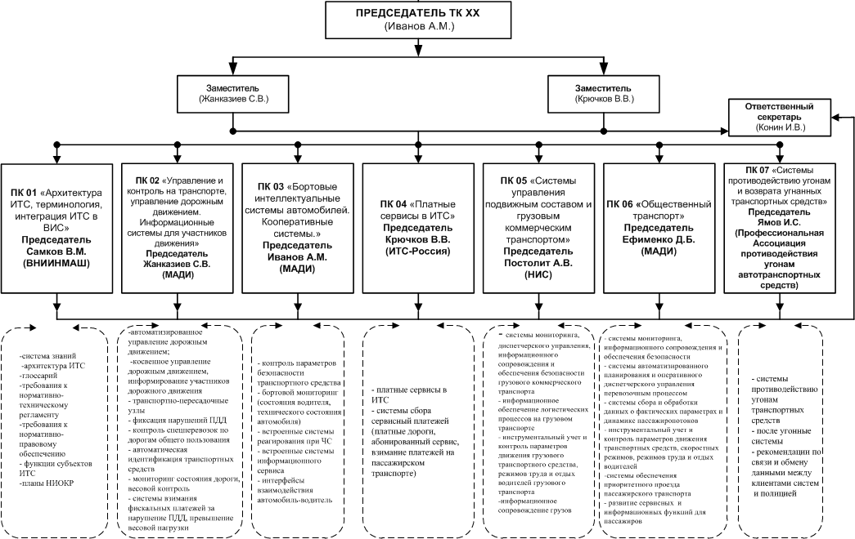
Организационная структура ТК 57
(Приказ Росстандарта от 24.01.2012 № 44)
«Интеллектуальные транспортные системы»

Slide 18
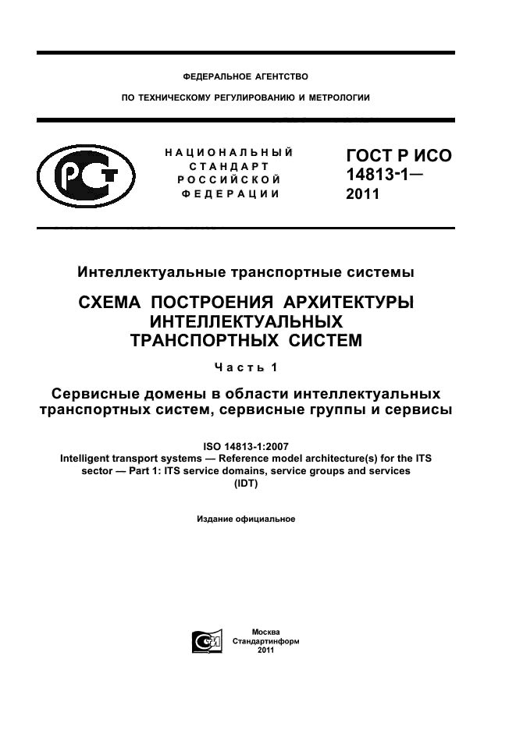
Отечественная стандартизация в области ИТС
ГОСТ об ИТС
Иерархия построения архитектуры ИТС
Непосредственно вопросы внедрения ИТС в России в настоящее время регламентируются
ГОСТ Р ИСО 14813-1-2011 “Интеллектуальные транспортные системы. Схема построения архитектуры интеллектуальных транспортных систем. Часть 1. Сервисные домены в области интеллектуальных транспортных систем, сервисные группы и сервисы”
Предлагаемая
ГОСТ Р ИСО 14813-1-2011
иерархия построения
архитектуры ИТС
Сервисный домен ИТС
Сервисная группа ИТС
Сервис
ИТС
идентичен международному стандарту ИСО 14813-1:2007* "Интеллектуальные транспортные системы.

Slide 19
Международная стандартизация в области ИТС
ISO (International Standard Organisation)
CEN (Comite Europeen de Normalisation)
Рабочая группа ISO/TC 204
Рабочая группа СEN/ТС 278
http://www.iso.org/iso/ru/iso_catalogue/catalogue_tc/catalogue_tc_browse.htm?commid=54706
http://www.cen.eu/cen/Sectors/TechnicalCommitteesWorkshops/CENTechnicalCommittees/Pages/default.aspx?param=6259&title=Road transport and traffic telematics

Slide 20
Отечественная стандартизация в области ИТС
ГОСТ об ИТС
Иерархия построения архитектуры ИТС
Непосредственно вопросы внедрения ИТС в России в настоящее время регламентируются
ГОСТ Р ИСО 14813-1-2011 “Интеллектуальные транспортные системы. Схема построения архитектуры интеллектуальных транспортных систем. Часть 1. Сервисные домены в области интеллектуальных транспортных систем, сервисные группы и сервисы”
Предлагаемая
ГОСТ Р ИСО 14813-1-2011
иерархия построения
архитектуры ИТС
Сервисный домен ИТС
Сервисная группа ИТС
Сервис
ИТС
идентичен международному стандарту ИСО 14813-1:2007* "Интеллектуальные транспортные системы.

Slide 21
Отечественная стандартизация в области ИТС
ГОСТ Р “ Интеллектуальные транспортные системы. Требования к функциональной и физической архитектуре интеллектуальных транспортных систем”
Он описывает:
- значительное число терминов и определений в области архитектуры ИТС;
- основные этапы жизненного цикла локальных проектов ИТС;
- требования к формированию матрицы целевых индикаторов локальных проектов ИТС;
- требования к функциональной и физической архитектуре ИТС.

Slide 22
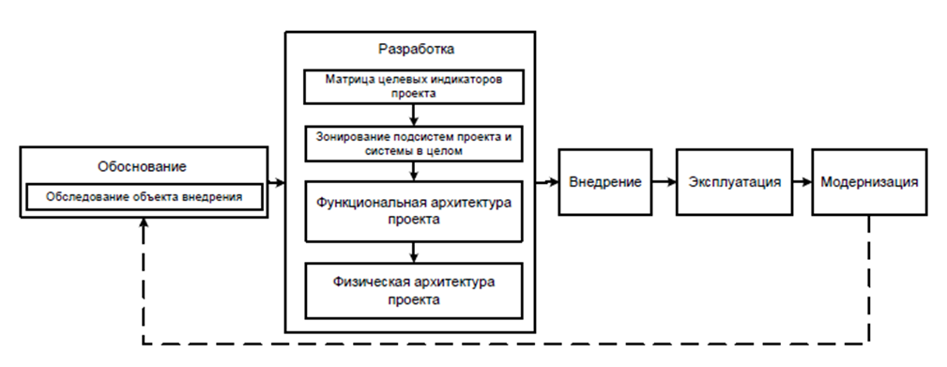
Отечественная стандартизация в области ИТС
Основные этапы жизненного цикла локальных проектов ИТС
.

Slide 23
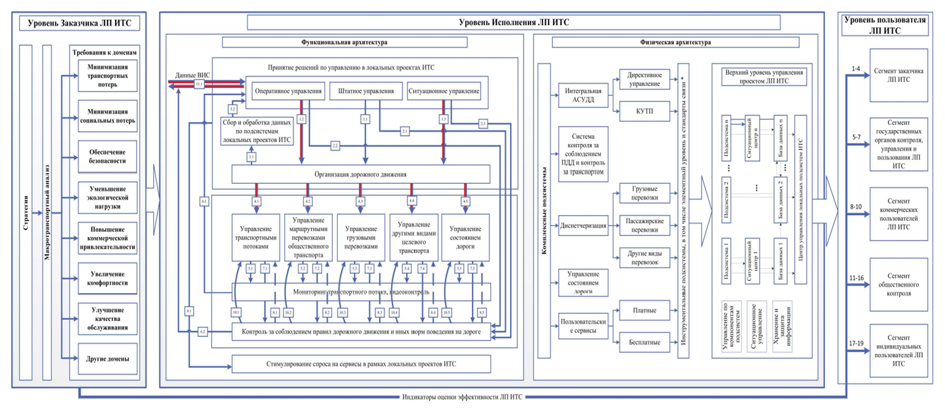
Отечественная стандартизация в области ИТС
Общая схема взаимодействия функциональной и физической архитектуры локальных проектов ИТС

Slide 24
Отечественная стандартизация в области ИТС
Функциональная архитектура ИТС
Функциональная архитектура ИТС включает в себя следующие основные режимы управления:
- Штатное управление (Режим №1);
- Нештатное управление (Режим №2):
1) Оперативное;
2) Ситуационное.

Slide 25
Отечественная стандартизация в области ИТС
Функциональная архитектура ИТС
Штатное управление - штатная, запланированная схема работы системы, направленная на реализацию целей (целевых индикаторов) Заказчика. Под штатным понимается управление каждого из множества самостоятельных участков локального проекта ИТС города в случае не возникновения конфликтных режимов, вызванных планируемым или внезапным изменением условий движения.
Нештатное управление - управление системой, требующее внесения изменений, корректировки в штатное управление с учетом сложившейся ситуации (обеспечение проезда специализированного транспорта, экстренное реагирование на дорожно-транспортные происшествия (ДТП) и чрезвычайные ситуации (ЧС)).
Оперативное управление (нештатное) - выделение приоритетного проезда специализированному транспорту в соответствии с заранее определенным маршрутом движения и временем проезда.
Ситуационное управление (нештатное) – реагирование при возникновении экстренных ситуаций (ДТП и ЧС), требующее специализированного управления системой в соответствии с экстренной ситуацией.

Slide 26
ИТС в США
В США развитие ИТС базируется на национальных программах, реализуемых Министерством транспорта. В 1991 г. Конгресс США законом ISTEA впервые учредил, разработанную Минтрансом США, Федеральную программу - Пятилетний национальный программный план развития ИТС. В 1996 г. началась разработка программы стандартов ИТС по списку критических интерфейсов.
в США создана система постоянно обновляемых официальных стратегических и программных документов по развитию ИТС, которая охватывает все уровни планирования — от стратегического до текущего, гарантируя на законодательном уровне участие государства в исследованиях, разработках и развертывании ИТС.
Начиная с первой версии 1996 г. архитектура непрерывно совершенствуется, вначале 2012 г. появилась её седьмая модификация, остающаяся актуальной до настоящего времени.
Архитектура ИТС США содержит три уровня:
1) Транспортный (технический уровень).
2) Коммуникационный (технический уровень).
3) Организационный уровень – обеспечивающий поддержку и взаимодействие технических уровней.

Slide 27
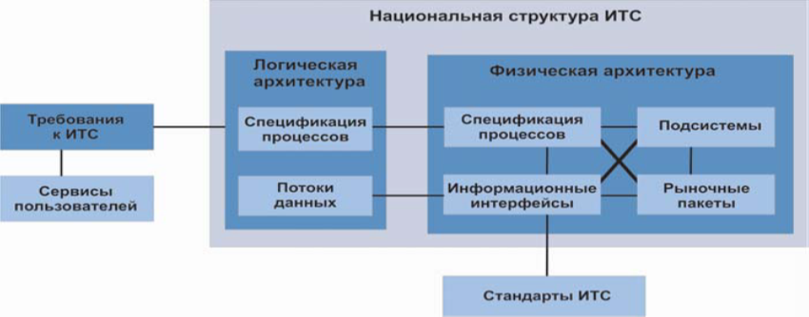
Взаимодействие основных составляющих архитектуры ИТС США

Slide 28
Физическая архитектура ИТС США
Технические уровни – включают соответствующие компоненты системы. На сегодня это 22 взаимосвязанные подсистемы распределенные по четырем классам: пассажиры, центры управления, транспортное средство и дорога.

Slide 29
Физическая архитектура ИТС США
Технические уровни – включают соответствующие компоненты системы. На сегодня это 22 взаимосвязанные подсистемы распределенные по четырем классам: пассажиры, центры управления, транспортное средство и дорога.

Slide 30
Физическая архитектура ИТС США
Технические уровни – включают соответствующие компоненты системы.
Система управления архивной информацией. Обеспечивает централизованное архивирование информации в рамках ИТС с ее последующим распространением.
Система администрирования коммерческого транспорта. Обеспечивает запись событий на маршруте, управление налогами и лицензиями, организацию информационного обмена между экипажами.
Система контроля коммерческого транспорта. Обеспечивает сопровождение транспортных средств (ТС) по всему маршруту, включая пересечение границ, оценку веса груза, экологические параметры при перевозке опасных грузов и т.п.
Система управления коммерческим транспортом. Обеспечивает регистрацию ДТП, безопасность груза, аутентификацию водителей и т.п. Объединяет бортовые системы коммерческих ТС.
Система управления специальным транспортом (центральная часть). Обеспечивает спецтранспорт средствами связи, информационными системами для эффективного реагирования на чрезвычайные ситуации (ЧС), обеспечивает безопасность экипажей в зонах ЧС и т.п.
Система управления специальным транспортом (мобильная часть). Объединяет бортовые системы спецтранспорта (маршрутизация, информирование, поддержка принятия решений и т.п.)
Система контроля выбросов. Собирает данные о выбросах и управляет этими данными
Логистика и управление транспортом. Обеспечивает управление грузовыми перевозками.
Система обеспечение интеграции с информационными порталами и СМИ. Обеспечивает участников дорожного движения необходимой маршрутной и прочей информацией, а также предоставляет необходимые информационные интерфейсы в Интернет. Обеспечивает взаимодействие с бортовыми устройствами (GPS треккинг и т.п.)
Система управления дорожным строительством и ремонтными работами. Обеспечивает мониторинг инфраструктуры, планирование ремонтных работ и своевременное реагирование на природные катаклизмы и другие ЧС.
Система управления парком строительной и специализированной дорожной техники. Обеспечивает обмен управляющими командами с ремонтной и строительной техникой.

Slide 31
Физическая архитектура ИТС США
Система доступа к персональной информации. Обеспечивает персонифицированное обслуживание путешествующих, включая отслеживание маршрутов, учет предпочтений по маршрутам и выработку персональных рекомендаций для путешествующих.
Система управления парковками. Обеспечивает управление платными и бесплатными парковками, выработку тарифов, распределение ТС по парковкам и и информирование о наличии свободных мест.
Система маршрутизации транспорта. Обеспечивает маршрутизацию ТС в масштабах макрорегиона с учетом текущей и прогнозируемой ситуации.
Система информационного обеспечения участников дорожного движения. Обеспечивает участников дорожного движения необходимой информацией по запросу или по инициативе центра (например, в случае природных катаклизмов).
Система обеспечения безопасности. Обеспечивает безопасность таможенных складов, тоннелей, мостов, оборудования АСУ ДД и т.п.
Система управления сбором дорожной платы. Процессинговый центр для инфраструктуры платных дорог.
Система сбора дорожной платы (СВП). Оборудование и программное обеспечение пунктов взимания платы.
Система управления дорожным движением. Обеспечивает управление дорожным движением в рамках региона.
Система управления транзитным транспортом (центральная часть). Обеспечивает маршрутизацию транзитного транспорта, планирование движения транзитного транспорта, обеспечение оговоренного уровня сервиса (например, времени в пути).
Система управления транзитным транспортом (мобильная часть). Объединяет бортовое оборудование, необходимое для управления транзитным транспортом, а также необходимые коммуникации.
Управление бортовым оборудованием. Объединяет разнообразные персональные сервисы для участников дорожного движения, которые работают как в онлайн режиме, так и автономно: Предупреждения о важных инцидентах, контроль скорости и безопасности движения, персональная картография, определение времени в пути и т.п.

Slide 32
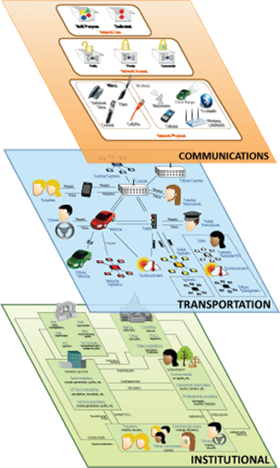
Уровни архитектуры ИТС CША
Информационное взаимодействие всех составляющих архитектуры описывается через информационные интерфейсы, которые регламентируются национальными стандартами NTCIP (National Transportation Communications for ITS Protocol). Разработка конкретных региональных архитектур ИТС описывается в специально разработанном руководстве - National ITS Architecture Team. Regional ITS Architecture Guidance — Developing, Using and Maintaining on ITS Architecture for Your Region.Report No FHWABOPB02B024, 2001.

Slide 33
ИТС в Евросоюзе
В Евросоюзе в 1991 году была создана Европейская Ассоциация участников рынка интеллектуальных транспортных систем ERTICO, которая представляет собой консорциум, в который входят все ведущие европейские производители, заинтересованные в развитии рынка интеллектуальных транспортных систем, общественные организации, представители различных министерств и ведомств, инфраструктурные операторы связи, пользователи, и прочие организации.
Несмотря на то, что ERTICO создана с участием Еврокомиссии и Министерств Транспорта стран участниц Евросоюза, она является негосударственным общественным институтом, обеспечивающим реализацию политических решений, принятых странами Евросоюза на внутреннем и внешних рынках. Главной целью ERTICO является разработка и различных программ, направленных на развитие европейских инновационных технологий в области развития дорожной инфраструктуры, применения интеллектуальных транспортных систем в целях управления дорожным движением, повышения мобильности населения и грузов, улучшение качества жизни людей, повышение безопасности на дорогах и снижение вредного воздействия автотранспорта на окружающую среду.

Slide 34
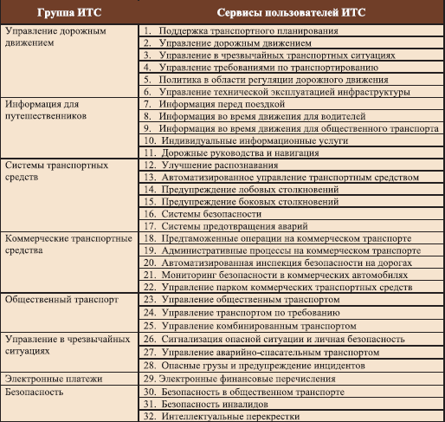
Архитектура ИТС Европейского Союза
Пользовательские сервисы.
Функциональная архитектура.
Физическая и коммуникационная структура
Пользовательские сервисы ИТС ЕС - на сегодня это 8 групп объединяющих 32 сервиса.

Slide 35
Архитектура ИТС Европейского Союза
Функциональная архитектура (Functional Viewpoint) – обеспечивает реализацию пользовательских сервисов.
Физическая и коммуникационная структуры не входят в состав регламентируемых составных частей архитектуры ИТС.

Slide 36
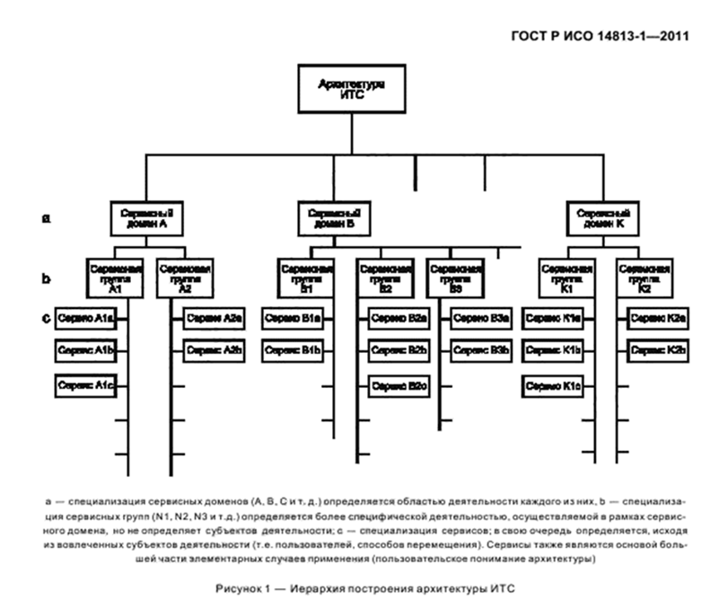
Иерархия построения ИТС в Российской Федерации
Непосредственно вопросы внедрения самих ИТС в России в настоящее время регламентируются государственным стандартом, самым общим – ГОСТ Р ИСО 14813-1-2011 «Интеллектуальные транспортные системы. Схема построения архитектуры интеллектуальных транспортных систем. Часть 1. Сервисные домены в области интеллектуальных транспортных систем, сервисные группы и сервисы».
ГОСТ Р ИСО 14813-1-2011 рекомендует - “Для того чтобы разработать взаимосвязанную исходную архитектуру и установить взаимосвязи и взаимозависимости различных секторов ИТС, полезно прежде всего определить входящие в ИТС сервисы.”
Определив сервисы - мы можем определить перечень автоматизированных и (или) информационных систем входящих в состав ИТС Санкт-Петербурга

Slide 37
Основные сервисные домены ИТС РФ
№ п/п | Наименование
1 | Информирование участников движения
2 | Управление дорожным движением и действия по отношению к его участникам
3 | Конструкция транспортных средств
4 | Коммерческие перевозки
5 | Общественный транспорт
6 | Служба оперативного реагирования
7 | Электронные платежи на транспорте
8 | Персональная безопасность, связанная с дорожным движением
9 | Мониторинг погодных условий и состояния окружающей среды
10 | Управление и координация при чрезвычайных ситуациях
11 | Национальная безопасность
12 | Управление данными ИТС

Slide 38
Сервисы и Системы (Пример)
№ п/п | Сервисный домен | Сервисная группа | Сервис | Системы обеспечивающие сервисы
 |  |  |  | Система мониторинга параметров транспортных потоков | АСУ ДД | Система связи и ПД | АСУ ГПТ | Система навигационно - информационного обеспечения участников дорожного движения | Система мониторинга и управления ЕГПП | Система автоматизированных комплексов контроля соблюдения ПДД | Система видеонаблюдения | Система контроля грузового транспорта | Система электронных платежей на транспорте | Интегрирующая система
1 | Информирование участников движения | 1.1 Предварительное информирование | Предварительное информирование о транспортной ситуации на УДС.
 |  |  | Предварительное информирование о состоянии функционирования дорожных объектов.
 |  |  | Предварительное информирование о графике движения общественного транспорта.
 |  |  | Предварительное информирование о наличии свободных парковочных мест в районе места назначения.
 |  | 1.2. Информирование в процессе движения. | Информирование в процессе движения о местах дислокации придорожных объектов.
 |  |  | Информирование в процессе движения о загруженности УДС по предполагаемому маршруту движения.
 |  |  | Информирование в процессе движения о наличии свободных мест на парковках в месте назначения.

Slide 39
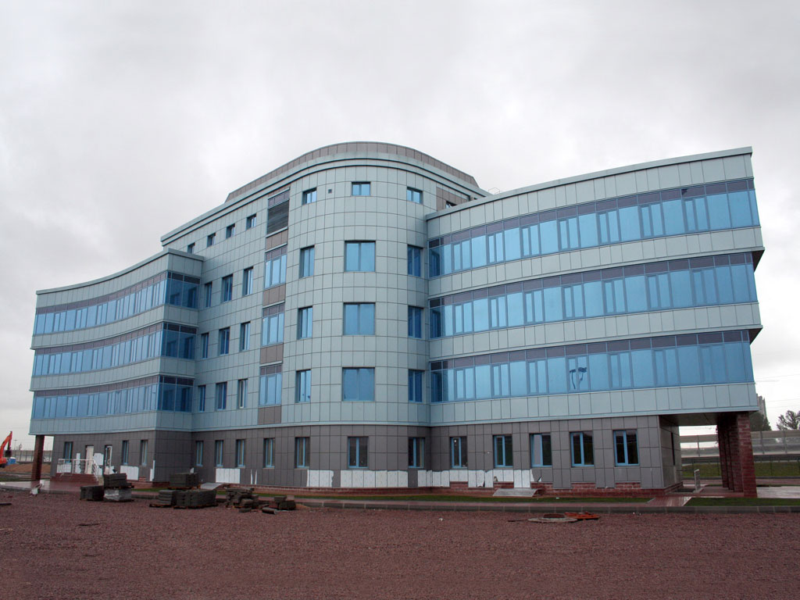
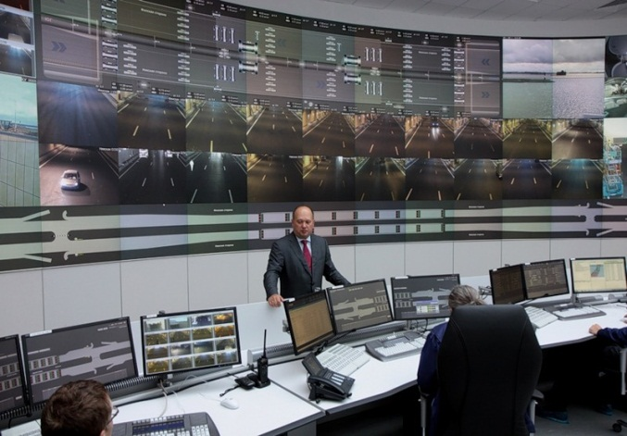
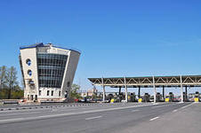
Общие принципы информационного обмена в ИТС
- своевременное, точное и исчерпывающее информирование заинтересованных лиц;
- выстраивание отношений на основе сложившейся деловой практики и этических норм;
- взаимное уважение и учет интересов всех сторон.

Slide 40
Режимы ИТС
Режим №1 – нормальный (штатный) режим работы;
Подрежимы штатного режима функционирования:
возникновение инцидентов;
сервисного обслуживания;
аварийный (характеризуется отказом одного или нескольких компонентов программного и (или) технического обеспечения);
восстановления;
автономный (для отдельных компонентов).
Режим №2 – специальный штатный режим работы при проведении в городе плановых массовых спортивных, культурных или каких либо специальных общественных мероприятий.
Режим №3 – режим Чрезвычайной ситуации, при которой требуется массовая эвакуация населения.

Slide 41
Основные требования по информационному обмену
Требования к подсистемам (сервисам) ИТС по информационному обмену.
Подсистемы (сервисы) ИТС должны:
осуществлять информационное взаимодействие на базе единых стандартов, форматов данных и технологий, используемых в ИТС;
обеспечивать интеграцию с организациями и ведомствами, задействованными в обеспечении транспортного обслуживания;
обеспечивать интеграцию с подсистемами (сервисами) в части получения сведений об авторизованном пользователе, определения набора и содержания функций, предоставляемых данному пользователю, и организации его доступа к разрешенным функциям.
Требования к способам и средствам связи для информационного обмена между подсистемами (сервисами) ИТС:
в целях повышения устойчивости к электромагнитным помехам и усиления защиты от несанкционированного доступа в качестве среды передачи данных между оборудованием функциональных подсистем (сервисов) ИТС и Информационно-аналитическим центром, а также периферийным оборудованием должны использоваться, как правило, выделенные волоконно-оптические линии связи для обмена данными с периферийным оборудованием следует использовать технологию Industrial Ethernet; для организации аварийных каналов связи, а также при технической невозможности или экономической нецелесообразности применения ВОЛС предусмотреть организацию беспроводных способов передачи данных;
стандарт беспроводного способа передачи данных необходимо определять на стадии проектных работ с учетом его надежности, защиты от несанкционированного доступа, экономической целесообразности с учетом места дислокации оборудования ИТС и требований к его функционалу;
обмен информацией между отдельными компонентами ИТС (при применении ВОЛС) должен осуществляться по сети Ethernet 10/100/1000 с автоопределением скорости; при этом должен использоваться стек протоколов TCP/IP.
Требования к программной и информационной совместимости подсистем (сервисов) ИТС:
в части программной совместимости должна быть обеспечена совместимость компонентов, реализованных на платформе базовой операционной системы, с основными производителями аппаратного обеспечения, сетевых плат;
операционная система, в рамках которой должен функционировать Транспортный центр управления, должна обеспечивать возможность поддержки RAID-массивов;
в части информационной совместимости должны использоваться стандартные протоколы сетевого и информационного взаимодействия.

Slide 42
Основные виды информации для электронного взаимообмена
данные о загруженности дорог;
данные о погодных условиях;
видеоинформация (оперативная и архивная);
уведомление о планируемых и проходящих дорожных работах;
уведомление об инцидентах на транспорте;
уведомление о чрезвычайных ситуациях на транспорте;
уведомление о планируемых и проходящих массовых мероприятиях, влияющих на организацию дорожного движениях.

Slide 43
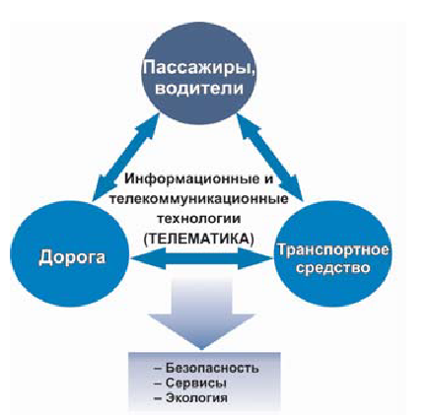
Место инфокоммуникационных технологий в развитии транспорта

Slide 44
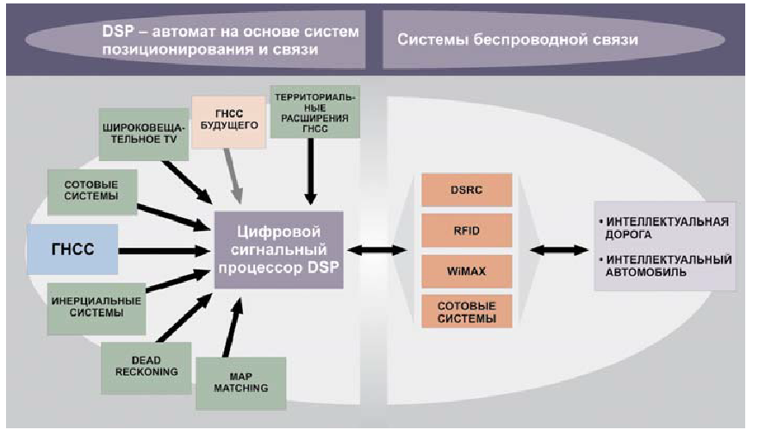
Технологии, используемые для построения навигационных приложений ИТС

Slide 45
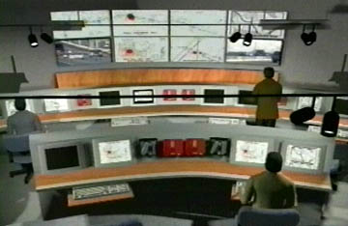
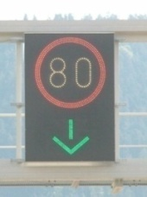

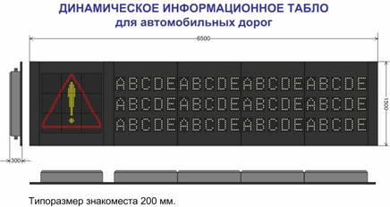
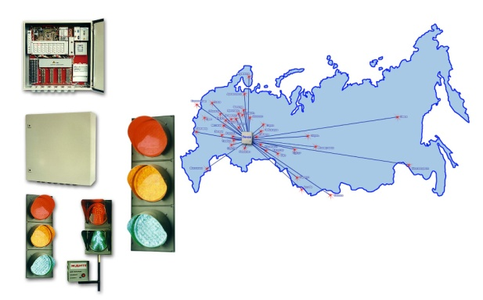


Технические комплексы ИТС и их взаимодействие
Комплекс среды и каналов связи – средств и технологий телематики
стандарты передачи данных, предоставляемые операторами сотовой связи;
навигационные систем (спутниковые, наземные);
беспроводные стандарты авторизованной связи;
радиоканалы связи;
транкинговая связь;
иные стандарты связи.
Бортовой комплекс
V (vehicle)
Комплекс
инфраструктуры
I (infrastructure)

Slide 46
Особенности дорожного движения как объекта управления
Объектом управления в системе управления дорожным движением является транспортный поток, состоящий из технических средств (автомобилей, мотоциклов, автобусов и так далее). В то же время водители автомобилей обладают свободной волей и реализуют при движении свои частные цели. Таким образом, дорожное движение представляет собой техносоциальную систему, что и определяет его специфику как объекта управления.
1
Нестационарность (суточные, недельные, сезонные и другие колебания).
2
Стохастичность (случайность) транспортных потоков – прогноз только с определенной долей вероятности.
3
Неполная управляемость, часть воздействий носит рекомендательный характер.
4
Множественность критериев качества управления.
5
Сложность или невозможность получения всех характеристик качества управления.

Slide 47
Классификация методов управления дорожным движением
С точки зрения системного подхода, все методы управления дорожным движением можно разделить на методы, действующие в реальном времени (on-line методы), и вне его (off-line методы).
On-Line
Off-line
1) Ручное управление.
2)Многочисленные алгоритмы автоматизированного управления, основанные на получении информации от датчиков транспортных потоков.
Методы, позволяющие изменять управляющие параметры в суточном или календарном цикле управления на основании прогноза динамики транспортных потоков (режим календарной автоматики).
Методы, обеспечивающие однократное задание таких параметров на длительный период времени (все методы принудительного распределения транспортных потоков, реализуемые посредством дорожных знаков (неуправляемых) и дорожной разметки.

Slide 48
Применение автоматизации
В группе off-line алгоритмов автоматизация может применяться:
1 этап
Сбор информации о транспортных потоках.
2 этап
Принятие решения (при расчете управляющих параметров и выборе периода их действия).
3 этап
Доведение управляющих параметров до технических средств регулирования.
Современные АСУ ДД, реализующие управление вне реального времени, предполагают автоматизацию всех трех этапов.
Управляющие параметры АСУ ДД
-распределение направлений по фазам;
-последовательность фаз в цикле регулирования;
-длительность цикла регулирования;
-структура промежуточных тактов;
-длительность фаз;
-величина сдвига.

Slide 49
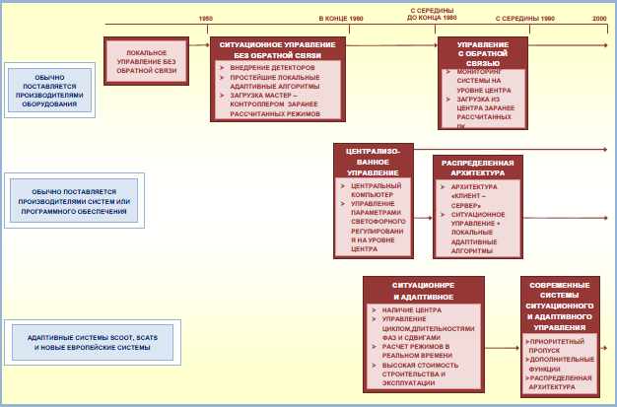
Хронология развития АСУ ДД

Slide 50
Классификация АСУ ДД по архитектурному построению
Централизованные
Децентрализованные
Централизованное получение информации
В основе – принцип обмена данными непосредственно между контроллерами соседних перекрестков.
Работают на базе транспортной модели

Slide 51
ТЕХНОЛОГИИ УПРАВЛЕНИЯ
• технологии календарной автоматики, в которых переключение режимов управления (планов координации - ПК) осуществляется в зависимости от даты и времени суток, при этом пересчет ПК затруднен и практически не осуществляется. Такие системы функционировали в 60-е годы прошлого века, когда не было автоматизированных методов расчета ПК и реализующих их программ;
• системы, в которых переключение режимов осуществляется в зависимости от даты и времени суток с регулярным (обычно – раз в 3 -4 года) пересчетом ПК (системы 70-х гг., когда были разработаны программные продукты для расчета ПК и локальных режимов светофорного регулирования);
• системы, в которых существует развитая библиотека ПК, позволяющая переключать их в автоматическом или автоматизированном режиме в зависимости от ситуации, определяемой детекторами транспорта и метеостанциями (ситуационное управление – «управление по характерным точкам», получившее распространение также в 70-е гг.);
• адаптивные системы, позволяющие рассчитывать режимы управления в реальном времени в зависимости от фактической ситуации, идентифицируемой детекторами транспортных потоков (системы активно развиваются начиная с 80-х годов). При загрузке транспортной сети, приближающейся к 90%, каждый случайный всплеск интенсивности может привести (и приводит) к затору. Эта проблема может быть решена путем управления в реальном времени, когда система управления способна отслеживать случайные возмущения транспортных потоков и оперативно реагировать на них, обеспечивая использование имеющихся резервов пропускной способности.

Slide 52
Факторы формирующие требования к технологиям управления в АСУ ДД
уровень загрузки участков УДС и возможность его снижения в перспективе;
наличие устойчивой динамики транспортных потоков в суточном цикле;
наличие предпосылок к формированию особых ситуаций (рекреационные потоки, специфика формирования очередей и пешеходных потоков и т.п.) и возможность их формализованного описания;
сложность транспортных ситуаций и их формализованного представления (сложные маршруты реализации корреспонденций, наличие значительных поворотных потоков, малые расстояния между стоп-линиями в сочетании с высоким уровнем загрузки);
необходимость обеспечения приоритетных условий движения общественного транспорта;
наличие устойчивых «связей по потоку» между соседними светофорными объектами;
однородность транспортной ситуации в пределах района;
перспективы развития УДС, влияющие на закономерности распределения транспортных потоков;
данные о характеристиках установленного периферийного оборудования АСУ ДД и системы светофорного регулирования.

Slide 53
Современные тенденции
ограниченное использование методов сетевого адаптивного управления;
активное применение методов ситуационного управления, в том числе развитие аппарата формализации описания ситуаций;
широкое применение алгоритмов приоритетного пропуска пассажирского транспорта;
наличие возможности гибкого конфигурирования.
Требования
высокий уровень надежности детекторов;
текущее и будущее состояние дорожного движения должно быть известно довольно точно;
в наличии должны быть откалиброванная актуальная транспортная модель города.

Slide 54

Заказчик, ИТС и Подрядчик

Slide 55
Основные направления развития ИТС
  Интеграционное развитие ИТС
  Пространственное развитие и расширение функционала всех основных подсистем ИТС
  Разработка нормативно-правовых документов в области ИТС для непосредственных нужд ГК «АВТОДОР»
Направления развития ИТС в ГК «АВТОДОР»
  Внедрение новых технологий в проектировании ИТС
  Внедрение новых технологий в области управления дорожным движением. Строительство инфраструктуры для внедрения «Кооперативных систем»

Slide 56
Основные проблемы развития ИТС
Текущее положение дел в области ИТС в Государственной компании «АВТОДОР»
  ИТС не рассматривается как единая система, а как набор отдельных подсистем.
  Функциональность ИТС ограничена Автоматизированной системой управления дорожным движением (АСУДД) и Системой взимания платы (СВП).
  Локальные ЦУДД создаются без учета взаимодействия с соседними Локальными ЦУДД, Центрами управления секцией и в целом с Ситуационным центром Государственной компании. Отсутствует единая идеология управления и взаимодействия при организации дорожного движения.
АСУДД строится разрозненно и не последовательно на отдельных участках дорог, не основываясь на логике управления дорожным движением - т.е. сначала определяется дислокация периферийного оборудования, а только потом под неё разрабатываются сценарии его работы и единой системы управления и взаимодействия
  В большей части проектов АСУДД создается как система мониторинга, а не как система управления.
  Функционал существующего Ситуационного центра не соответствует текущим потребностям в области мониторинга, управления и взаимодействия со смежными системами

Slide 57
Цели ИТС
Повышение уровня безопасности движения
Повышение пропускной способности и провозной возможности транспортной инфраструктуры
Цели ИТС
Обеспечение высокого качества транспортного обслуживания всех пользователей
Поддержание в надлежащем состоянии сети автомобильных дорог Государственной компании
Снижение вредного воздействия транспортного комплекса на экосистему
Повышение качества планирования и управления в области транспортного комплекса и транспортной инфраструктуры
Повышение эффективности функционирования транспорта и транспортной инфраструктуры

Slide 58
Пространственное развитие и расширение
функционала всех основных подсистем ИТС (часть 1)
Приоритетные подсистемы
Конечная цель
Мониторинга параметров транспортных потоков
Обеспечение отслеживания изменения транспортных потоков на всех перегонах и на всех развязках, создание постоянно действующей транспортной модели работающей в режиме реального времени.
Полное видеопокрытие всей сети автомобильных дорог. Создание единой системы предоставления онлайн видеоинформации обеспечивающей оповещения дежурных служб и подразделений, как Государственной компании, так и операторов, подрядчиков и т.п.
Видеонаблюдения
Выявления инцидентов
Покрытие данной подсистемой всех развязок, мостовых сооружений, мест концентрации ДТП.
Управление информацией о погоде на дорогах.
Прогнозирование погоды на дорогах. Создание единой системы метемониторинга ГК «АВТОДОР» с обеспечением её плотной интеграции с федеральной Гидрометеослужбой и метеослужбами городов.
Метеомониторинга

Slide 59
Пространственное развитие и расширение
функционала всех основных подсистем ИТС (часть 2)
Приоритетные подсистемы
Конечная цель
Информирования участников дорожного движения
Дотранспортное (предварительное) информирование.
Информирование в процессе движения.
Внедрение ситуационного управления дорожным движением.
Обеспечение координации между управлением движением на скоростных автомагистралях и управлением уличным движением.
Управление движением
Весогабаритного контроля
Внедрение единой системы весогабаритного контроля на всех автомобильных дорогах Государственной компании взаимоувязанной с системой РОСАВТОДОРА.
Мониторинга работы дорожной техники
Внедрение единой системы мониторинга всей дорожной техники.
Создание единой телекоммуникационной платформы ИТС ГК «АВТОДОР» плотно интегрированной с общей телекоммуникационной платформой Государственной компании.
Надежная и качественная связь позволяющая обеспечивать функционирование комплекса сервисных услуг не только для нужд непосредственно ГК «АВТОДОР», а в целом для всех участников дорожного движения.
Связи и передачи данных

Slide 60
Интеграционное развитие ИТС
Ситуационный центр Государственной компании
Взаимодействие с ИТС (АСУДД) УДС городов и других автомобильных дорог
Взаимодействие с ведомствами и службами (ФСО, МВД, МЧС и др.)
Взаимодействие со смежными системами (РЖД, аэропорты, морские и речные вокзалы и др.)
Верхний уровень ИТС
Интегрирующая система
Единая система информационно-аналитических сервисов ИТС
Система поддержки принятия решений
Единая транспортная модель
Геоинформационная система
Единая нормативно-справочная информация
Информационное хранилище
Аналитические приложения
Система моделирования
Система прогнозирования
Общесистемное интеграционное программное обеспечение
Система обеспечения информационной безопасности
Локальные центры управления Государственной компании
Комплексные подсистемы ИТС
Управления транспортными потоками (АСУДД)
Безопасности объектов дорожной инфраструктуры
Система взимания платы
Контрольно-диагностическая
Управления содержанием дорог
Пользовательские сервисы
Центральный уровень ИТС
Инструментальные подсистемы ИТС
Мониторинга параметров транспортных потоков
Метео-мониторинга
Выявления инцидентов
Информирования участников дорожного движения
Мониторинга работы дорожной техники
Идентификации ТС и электронного сбора платы
ВГК
Управления движением
видео-наблюдения
Регистрации нарушений ПДД
Подсистема связи и передачи данных
Светофорные объекты.
Дорожные контроллеры
Детекторы транспорта
OBU.
Оборудова-ние на УДС
Аварийно-вызывная связь
ДИТ(ТПИ)
ЗПИ
АДМС
Комплексы фиксации нарушений ПДД
Оборудование СВП
Дорожные станции видео-наблюдения
Противогололедные комплексы
Пункты весо-габаритного контроля
Периферийный уровень ИТС
Телекоммуникационная платформа и интеграционная шина

Slide 61

Интеграционное развитие ИТС
«Верхний уровень» - интегрирующая система ИТС, на которой осуществляется накопление входящих, аналитических и статистических данных, выполняется обработка данных в целях принятия эффективных решений по управлению подсистемами, поддерживается оперативное и ситуационное взаимодействие с внешними информационными системами.

Slide 62
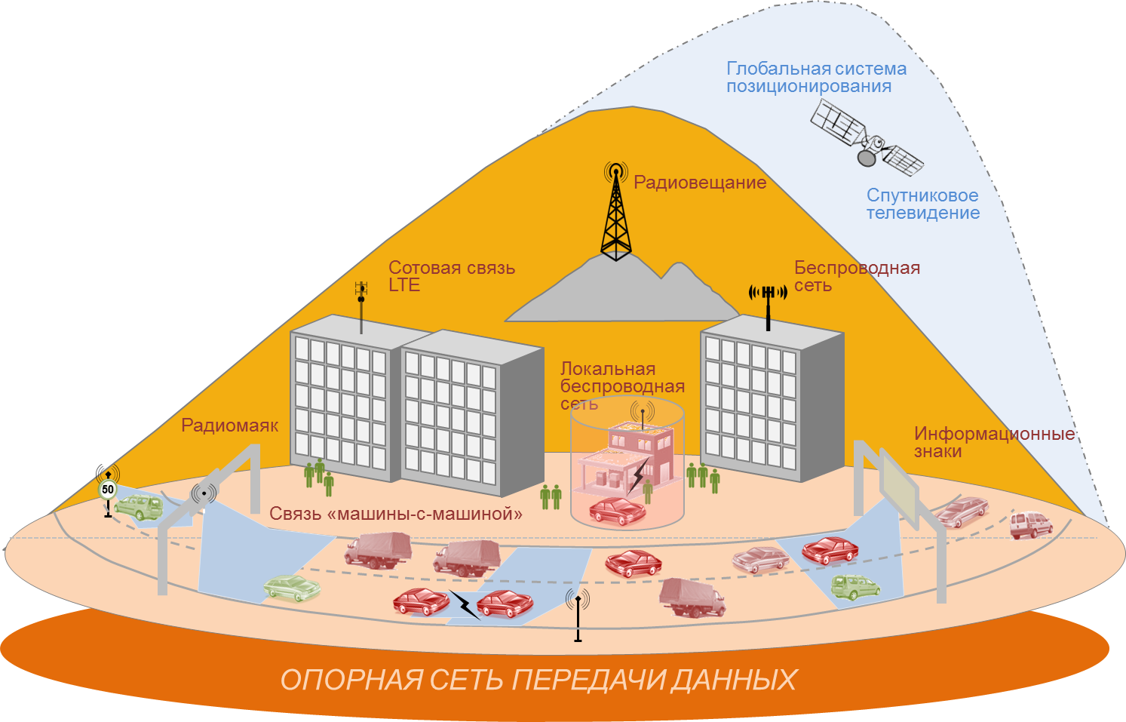
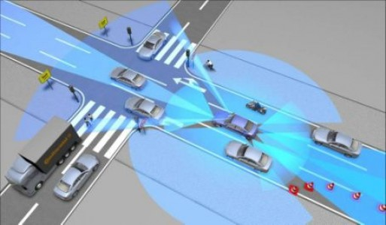
Внедрение новых технологий в области управления дорожным движением
Семейство V2V/V2I включает в себя несколько видов технологий: радиокоммуникации, мобильные коммуникации, спутниковые коммуникации и DSRC (Dedicated Short-Range Communications) – вид связи стандарта 802.11p, который иногда называют «автомобильным Wi-Fi». Они позволяют машине во время движения передавать информацию о себе (к примеру, скорость или направление движения) дорожным службам и другим автомобилям в транспортном потоке.
Основные пути обмена информацией в ИТС

Slide 63
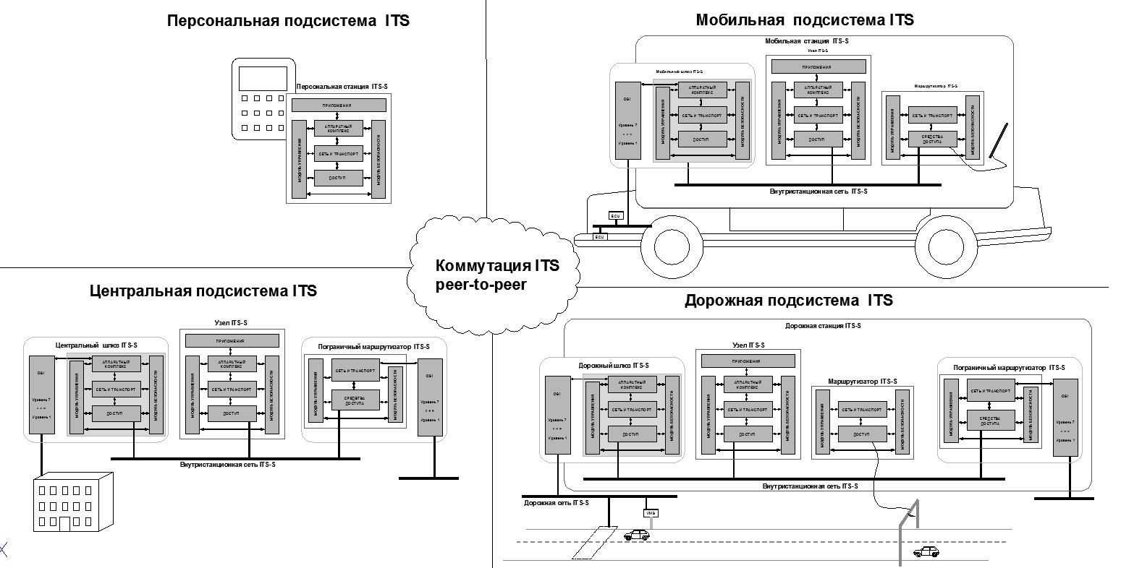
Основные телекоммуникационные модули (подсистемы) архитектуры ИТС. ISO 21217:2010

Slide 64
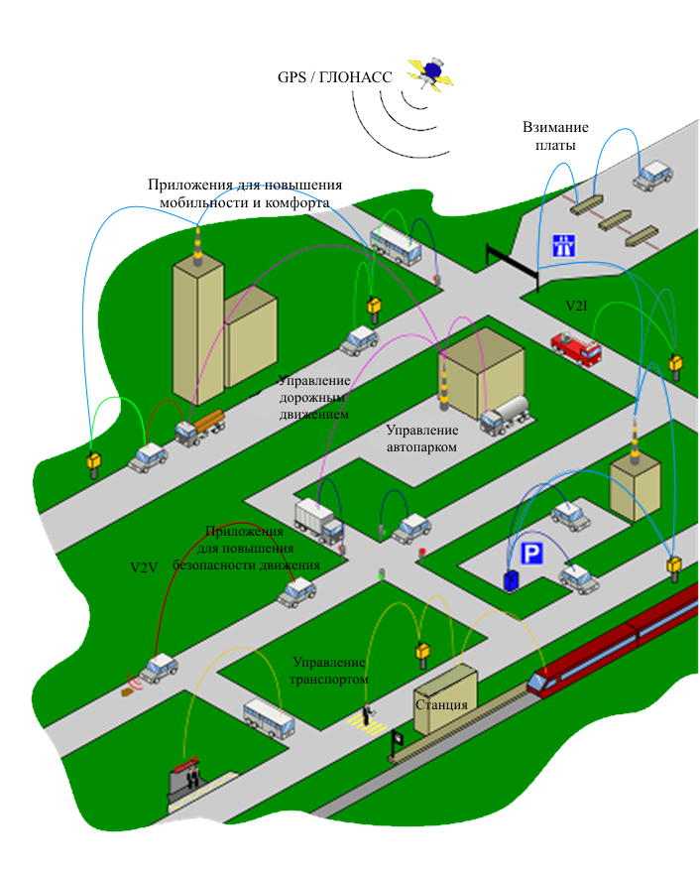
Внедрение новых технологий в области управления дорожным движением
Кооперативные системы реализуют клиент-ориентированный подход, т.е. технологии ИТС развиваются в сторону работы с отдельным водителем (автомобилем), а не с транспортным потоком, как это осуществляется на сегодняшний день.
Основная задача сегодняшнего этапа развития кооперативных систем - вывести на автомобильный «дисплей» транспортную ситуацию (V2I) — постоянные знаки ЗПИ, ТПИ, виртуальные знаки — ремонт, авария, скользкая дорога и т.д. с рекомендациями по смене полосы, снижению скорости и др.
Ставка делается на развитие специализированного стандарта скоростной передачи данных на короткие расстояния – DSRC, сотовый стандарт, но с высокой скоростью установки связи, что для дороги крайне принципиально.
.

Slide 65
Мобильные комплексы различных подсистем ИТС
светофоры;
комплексы детектирования;
видеокомплексы;
знаки переменной информации;
табло переменной информации (динамические информационные табло);
метеорологические станции;
знаки обратной связи с водителем;
комплексы фиксации нарушений ПДД;
дорожные радиостанции.
Общие преимущества:
время развертывания.
компактность;
автономность, не требуется прокладки силовых линий (питание осуществляется от аккумуляторов, солнечных батарей и/или дизель генераторов), связь обеспечивается по радиоканалу.
Общие недостатки:
значительная стоимость;
подверженность вандализму и воровству;
требование к устойчивой скоростной радиосвязи;
необходимость частого обслуживания (зарядка аккумуляторов или дозаправка дизель генераторов).
.

Slide 66
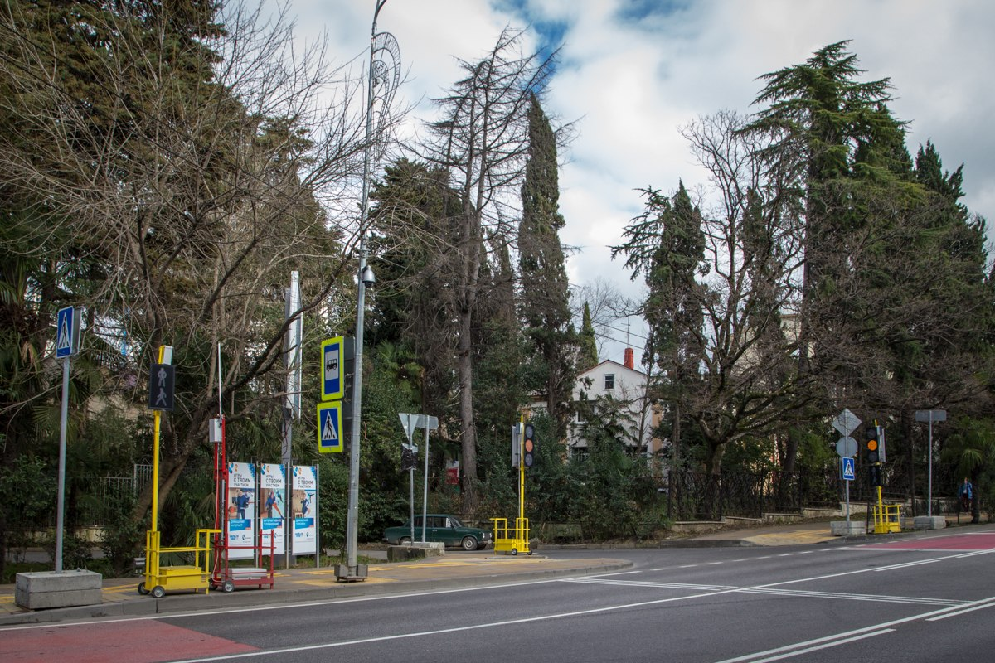
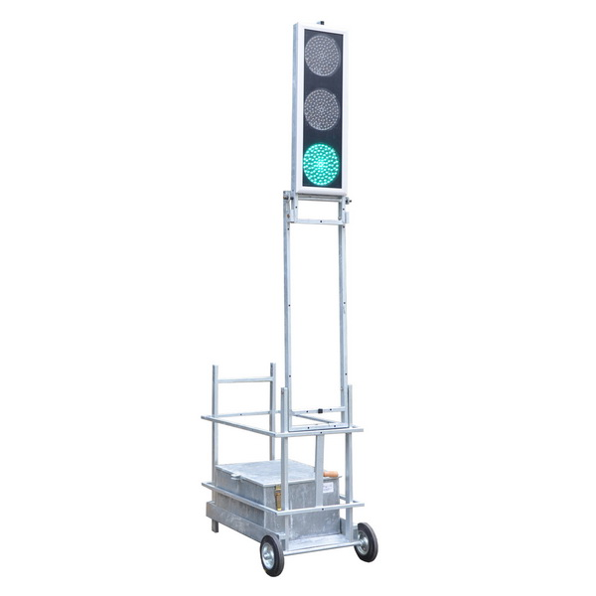
Мобильный транспортный светофор
Автономные мобильные транспортные светофоры предназначены для регулирования автомобильного движения по одной полосе в местах проведения ремонтных работ, при ДТП и в других необходимых случаях
.

Slide 67
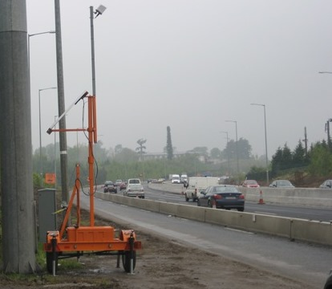
Мобильные комплексы детектирования
Данные комплексы используют при отсутствии постоянно действующих пунктов автоматизированного учета движения для периодического кратковременного сбора данных по интенсивности и составу движения на автомобильных дорогах общего пользования федерального значения.
.

Slide 68
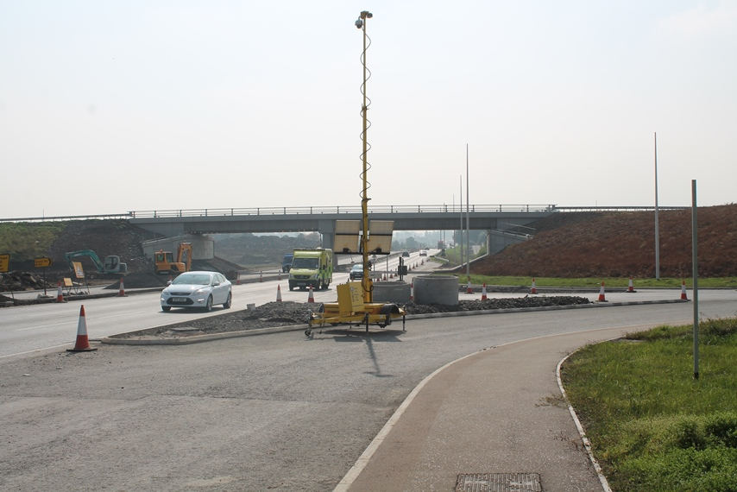
Мобильные видеокомплексы
Мобильные видеокомплексы используют при отсутствии постоянно действующей системы видеонаблюдения на данном участке автомобильной дороги для периодического кратковременного сбора видеоданных.
.

Slide 69
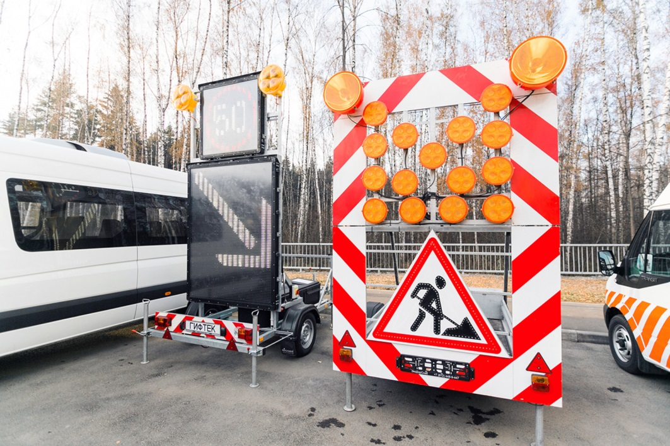
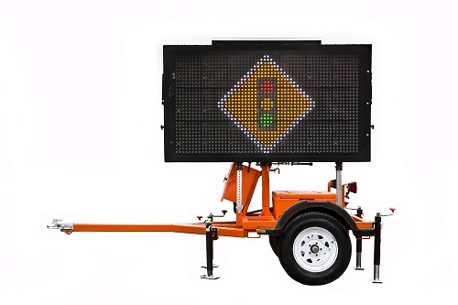
Мобильные комплексы ЗПИ и ТПИ
Мобильные комплексы устанавливаются в точках принятия решений, где система маршрутизации указывает автомобилистам на необходимость изменить маршрут, что способствует повышению уровня комфорта автомобилистов за счет усиления их уверенности в том, что они должным образом следуют указаниям относительно альтернативного маршрута
.

Slide 70
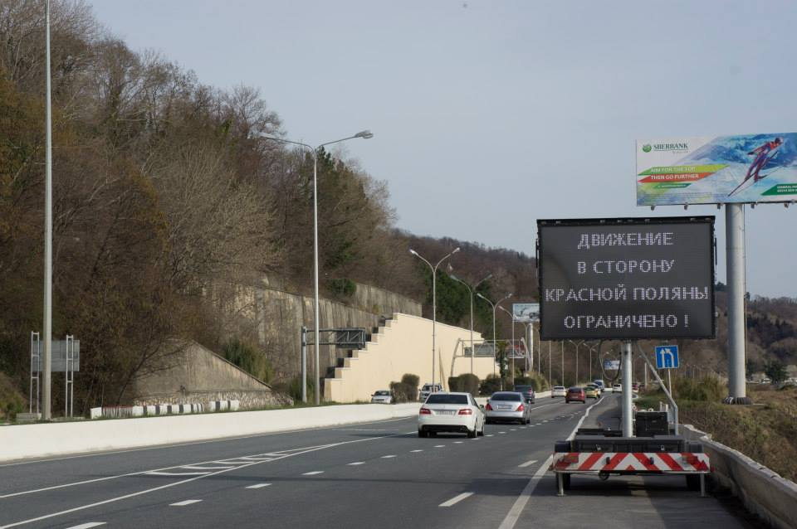
Мобильные комплексы ЗПИ и ТПИ
.

Slide 71
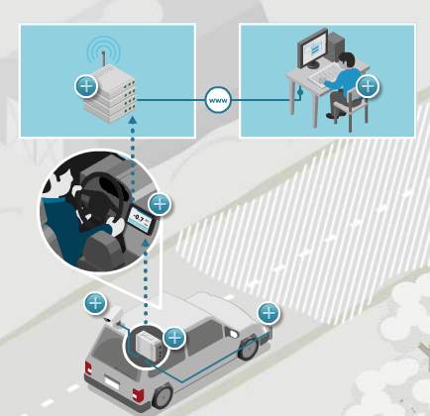
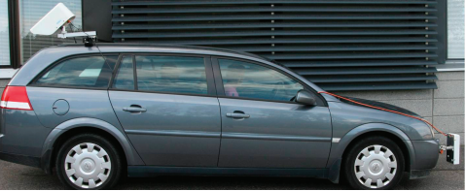
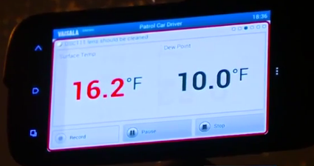
Мобильные метеорологические станции
Датчики используют инфракрасную технологию для отслеживания дорожной обстановки. Прикрепленные к грузовику, датчики и камера обеспечивают принятие решений для работы подрядчиков в режиме реального времени в зависимости от температуры поверхности, состояния снега и измерения ледового налета
Подрядчик использует данные, чтобы определить, сколько конкретно химических веществ необходимо и где применить. На лицо долгосрочные финансовые выгоды от экономии использования солей и реагентов
.

Slide 72
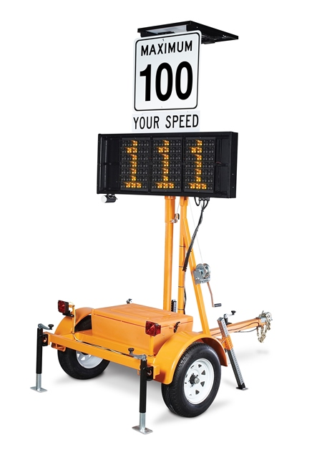
Мобильные измерители скорости транспортных средств (знаки обратной связи с водителем)
Знак обратной связи с водителем - это специальный интерактивный знак, который отображает текущую скорость приближающегося автомобиля на цифровом табло, что побуждает водителя снизить скорость до разрешенной на данном участке дороги
.

Slide 73
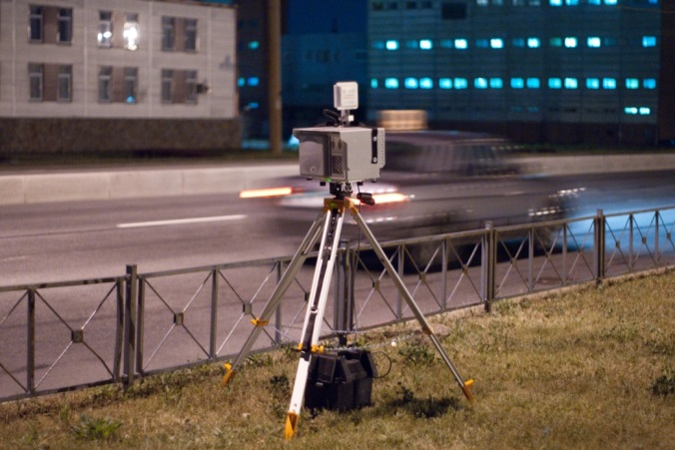
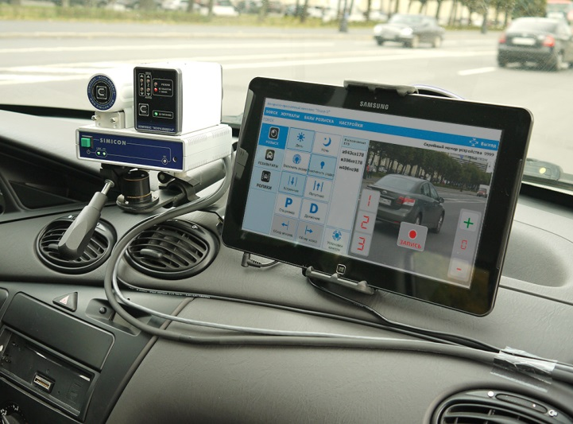
Мобильные комплексы фиксации нарушений ПДД
В первую очередь нужно оснащать автоматизированными комплексами фиксации нарушений ПДД следующие дорожные объекты: сложные перекрестки, пешеходные переходы, железнодорожные переезды и дорожные развязки с учетом статистики ДТП.
Стационарные комплексы постепенно теряют свою эффективность - люди уже знают, где они установлены и дисциплину водители демонстрируют только возле них. Другим важным достоинством мобильных комплексов является их низкая стоимость в сравнении со стационарными системами
.

Slide 74
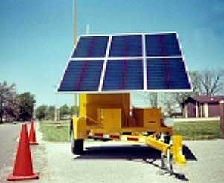
Мобильные дорожные радиостанции
Системы радиооповещения о ситуации на автомагистралях (Highway Advisory Radio - HAR), также известные как информационные станции водителей, осуществляют передачу радиосообщений водителям или жителям посредством использования радиочастот АМ и FM. Радиоприемник является стандартным оборудованием в каждом автомобиле и соответственно есть возможность сообщать автомобилистам информацию о дорожной обстановке, ДТП, местных объектах повышенного интереса, а также информацию о чрезвычайных ситуациях и способах эвакуации
.

Slide 75
Рыночные пакеты ИТС
  1. Предоставление услуг сторонним телекоммуникационным компаниям (операторам) услуг связи:
аренда кабельной канализации;
аренда «темных» волокон;
предоставление в аренду мест для телекоммуникационного оборудования;
услуги по формированию каналов передачи данных.
  2. Предоставление услуг связи физическим и юридическим лицам, как являющимися участниками дорожного движения, так и находящимся в зоне действия оказания услуг связи непосредственно около автомагистрали:
услуги доступа в сеть Интернет (в том числе по беспроводным технологиям);
телефонные услуги связи;
формирование каналов передачи данных;
СВ - связь;
транкинговая связь.
Оперативная транспортная информация, запрашиваемая пользователями, включает:
условия проезда на дороге, связанные с задержками, такие как заторы, места происшествий и образования очередей;
альтернативные маршруты, упрощающие проезд, в частности, в случае временного закрытия дорог;
информация о погоде, в т.ч. о снеге, льде и тумане;
информация о наличии мест на парковках;
видеонаблюдение за условиями дорожного движения;
актуальные новости региона;
навигатор;
активный Гражданин (приложение для тех, кому не все равно, что происходит на автодороге);
приложение для поиска машины (Take me to my car);
паркинг (у водителя не только есть возможность находить стоянку определенного типа, но и оплачивать парковочное место в режиме онлайн. Кроме того, приложение позволяет рассчитать маршрут до ближайшего свободного паркинга);
эвакуатор (приложение найдет ближайшие к вам частные эвакуаторы).
.

Slide 76
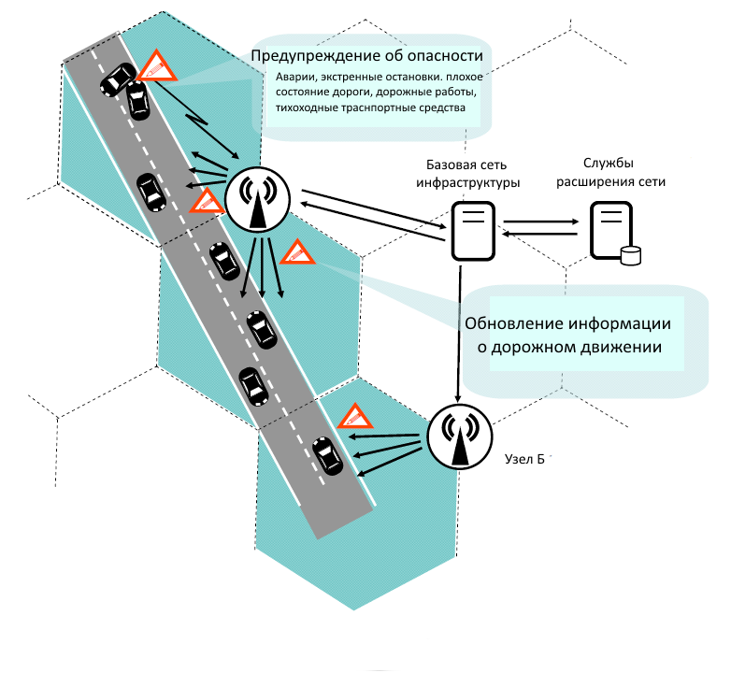
Кооперативные ИТС
Условно услуги оказываемые Кооперативными ИТС можно разделить на семь категорий:
помощь для безопасного вождения;
управление транспортным потоком, сглаживание потока движения;
повышение комфорта посредством использования информационных технологий;
реагирование на инциденты и чрезвычайные дорожные ситуации;
улучшение состояния окружающей среды;
поддержки экономической деятельности, создание рынка для частных услуг;
поддержка деятельности дорожных властей и дорожных операторов в их роли как руководителей транспортных и сетевых операторов.
.

Slide 77
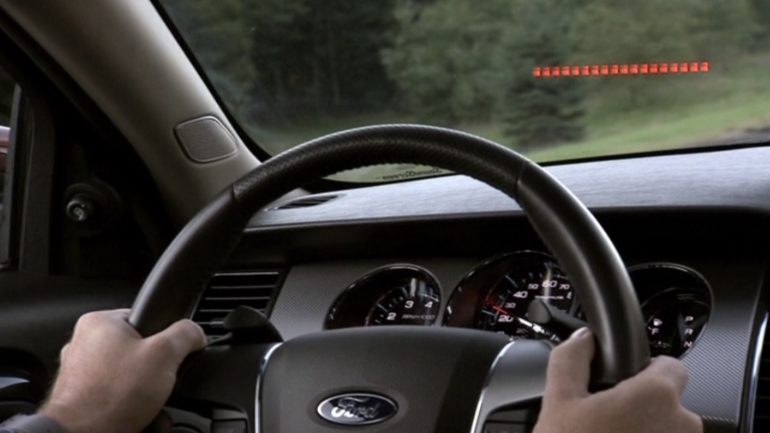
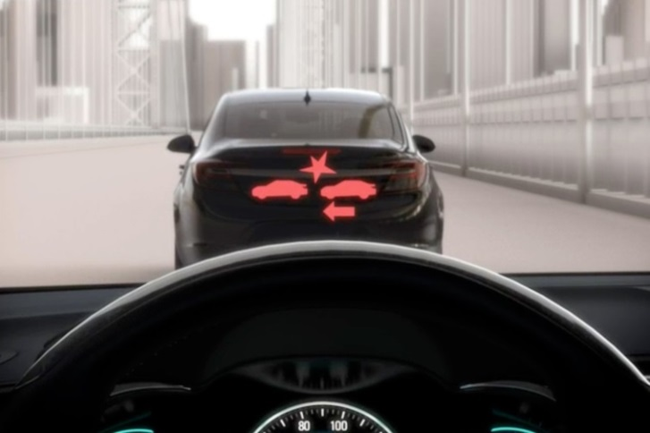


Кооперативные ИТС
.

Slide 78


Кооперативные ИТС
Сформировываются уже и некоторые рекомендации по дислокации оборудования. Придорожные ИТС станции, как правило, устанавливаются на ключевых точках вдоль проезжей части:
примерно за 5-6 км до развязки, моста, эстакады и других опасных мест;
в местах установки Табло и Знаков переменной информации;
в районе установки дорожных знаков;
в районе мест потенциально опасных при возникновении гололеда;
в местах возникновения периодических заторовых ситуаций.
.

Slide 79

Кооперативные ИТС
.

Slide 80

Кооперативные ИТС
Радиосвязь ближнего действия в транспортной среде – один из важнейших компонентов интеллектуальных транспортных систем. Технология DSRC приобретает всё большее распространение в сфере транспортных коммуникаций. Это связано, прежде всего, с тем, что её применение позволяет существенно повысить безопасность, экономичность, комфортность поездок и перевозок на автомобильном транспорте.
.

Slide 81

Кооперативные ИТС
.

Slide 82
Кооперативные ИТС
Сравнение DSRC/WAVE c возможностями других беспроводных технологий.
 | DSRC/WAVE | Wi-Fi | Сотовые | Мобильный WiMAX5
скорость передачи данных | 3 – 27 Mбит/с | 6 – 54 Mбит/с | < 2 Mбит/с | 1 – 32 Mбит/с
латентность | < 50 мс | секунды | секунды | -
дальность действия | < 1км. | < 100 м. | < 10 км. | < 15 км.
мобильность | < 250 км/ч | < 20 км/ч | > 250 км/ч | > 250 км/ч
номинальная пропускная способность | 10 MГц | 20 MГц | < 3 MГц | < 10 MГц
частоты | 5,875 - 5,925 ГГц | 2,4 ГГц, 5,2 ГГц | 800 MГц, 1,9 ГГц | 2,5 ГГц
стандарт IEEE | 802.11p | 802.11a | - | 802.11е
.

Slide 83

Кооперативные ИТС
В 2011 году вышло решение ГКРЧ за № 11-11-01-2 «О выделении полосы радиочастот 5855 - 5925 МГц для радиоэлектронных средств интеллектуальных систем на транспорте (ITS)».
...2. Выделить полосу радиочастот 5855 - 5925 МГц для разработки, производства и модернизации юридическими и физическими лицами РЭС интеллектуальных систем на транспорте (ITS) без оформления отдельных решений ГКРЧ для каждого конкретного типа РЭС при условии, что основные технические характеристики разрабатываемых, производимых и модернизируемых РЭС соответствуют основным техническим характеристикам, указанным в приложении к настоящему решению ГКРЧ (не приводится).
3. Выделить полосу радиочастот 5855 - 5925 МГц для применения юридическими и физическими лицами придорожных и автомобильных РЭС интеллектуальных систем на транспорте (ITS) без оформления отдельных решений ГКРЧ
.

Slide 84

Внедрение новых технологий в проектировании ИТС
Независимо от типа и количества внедряемых подсистем ИТС, опыт показывает, что любая система управления движением – это только надстройка на правильно спланированную и сформированную дорожно-транспортную инфраструктуру. Если дорожная инфраструктура не прошла этап полноценного детализированного комплексного транспортного планирования с учетом перспективы развития, то никакая даже самая современная система (сервис) ИТС не сможет полностью реализовывать свой потенциал.
Внедрение практики применения средств транспортного макро- и микро-моделирования при разработке алгоритмов управления дорожным движением, а также определения в дальнейшем для реализации наиболее оптимальных мест дислокации периферийного оборудования ИТС (данное направление утверждено Распоряжением ГК «АВТОДОР» №ПТ-48-р от 29 мая 2014г «Перечень современных технологий для внесения в технические задания на проектирование строительства, реконструкции, капитального ремонта и ремонта автомобильных дорог Государственной компании «Российские автомобильные дороги» и искусственные сооружения на них»).
Уход от субъективного мнения отдельного проектировщика или эксперта в части необходимости создания отдельных элементов ИТС в целом и объему их внедрения на отдельных участках автомобильных дорог.
- переработка проектов Технических заданий на создание (развитие) ИТС;
- разработка Требований к проведению микро-макро моделирования при разработке ИТС.

Slide 85

Разработка нормативно-правовых документов в
области ИТС
1. Объединение действий в области развития интеллектуальной транспортной системы на автомобильных дорогах ГК «АВТОДОР» в единое целое, проведение анализа существующего уровня развития ИТС (АСУДД), определение основных методологических подходов и принципов развития ИТС на ближайшие годы и разработка единой программы развития ИТС на пятилетний период.
Разработка Концепции развития ИТС Государственной компании «АВТОДОР»
2. Разработка и внедрение «Верхнего уровня» ИТС на базе Ситуационного центра Государственной компании.
В состав «Верхнего уровня» ИТС будут входить минимум следующие блоки:
• блок единой системы информационно - аналитических сервисов ИТС
• блок систем поддержки принятия решений:
• блок взаимодействия со смежными с ИТС системами ГК «АВТОДОР»;
• блок взаимодействия со смежными системами других ведомств (ЦУДД городов, РЖД, Аэропорты, морские и речные вокзалы и т.п.);
• блок взаимодействия с федеральными и городскими службами (МВД, МО, МЧС, ФСО и др.);
• блок взаимодействия со средствами массовой информации.
3. Разработка и внедрение Комплекса телекоммуникационных сервисных услуг для нужд ГК «АВТОДОР» и для всех участников дорожного движения.
Разработка «Плана мероприятий по развитию инфотелекоммуникационных сервисов ИТС».
4. Разработка и внедрение прикладных СТО в области ИТС для нужд ГК «АВТОДОР».
5. Содержание в работоспособном состоянии ИТС. Разработка СТО и Регламентов в области содержания ИТС.

Slide 86
Основные мероприятия по развитию ИТС. Часть 1.
№ п/п | Мероприятие | Срок
1 | Переработка проектов Технических заданий на создание (развитие) ИТС. | 2015г
2 | Разработка Требований к проведению микро-макро моделирования при разработке ИТС. | 2016г.
3 | Разработка Концепции ИТС Государственной компании «АВТОДОР». | 2014-2015гг.
4 | Разработка «Плана мероприятий по развитию «Верхнего уровня» ИТС Государственной компании «АВТОДОР»» включающего, в том числе, следующие работы: Разработка регламентов взаимодействия информационных систем Ситуационного центра с внешними информационно-аналитическими системами; Разработка архитектуры и модели интеграционного взаимодействия информационных систем, в том числе общей интегрирующей системы ИТС Государственной компании «АВТОДОР»; Разработка проекта СТО «Регламент взаимодействия Локальных центров управления дорожным движением с Ситуационным центром Государственной компании «АВТОДОР». Поэтапное внедрение. | 2015-2016гг.

Slide 87
Основные мероприятия по развитию ИТС. Часть 2.
№ п/п | Мероприятие | Срок
5 | Разработка «Плана мероприятий по развитию инфотелекоммуникационных сервисов ИТС ГК «АВТОДОР»» включающего, в том числе, следующие работы: Разработка Генеральной схемы комплекса инфотелекоммуникационных систем автомобильных дорог Государственной компании «АВТОДОР»; Разработка Регламента навигационно-информационного обеспечения участников дорожного движения на автомобильных дорогах Государственной компании «АВТОДОР» посредством и радио и интернет вещания. Поэтапное внедрение. | 2015-2016гг.
6 | Разработка и внедрение прикладных СТО в области ИТС для нужд Государственной компании «АВТОДОР» включающего, в том числе, следующие работы: Разработка проекта СТО АВТОДОР «Требования к проектированию и строительству пунктов и систем взимания платы на автомобильных дорогах Государственной компании «АВТОДОР»; Разработка проекта СТО АВТОДОР «Требования к проектированию и строительству подсистемы ИТС «Информирование участников дорожного движения» на автомобильных дорогах Государственной компании «АВТОДОР»; Разработка проекта СТО АВТОДОР «Требования к проектированию и строительству подсистемы ИТС «Мониторинг параметров транспортных потоков» на автомобильных дорогах Государственной компании «АВТОДОР»; Разработка проекта СТО АВТОДОР «Требования к проектированию и строительству подсистемы ИТС «Видеонаблюдение» на автомобильных дорогах Государственной компании «АВТОДОР». | 2015-2016гг.

Slide 88
Пожелания автора
Согласно информации из Всемирного доклада о предотвращении ДТП (2009 г): «Каждый год в ДТП прогибают около 1,2 млн человек и около 20–50 млн получают травмы и становятся инвалидами…
Ущерб от ДТП составляет 1–1,5% объема ВВП в странах с низким и средним уровнем дохода и 2% объема ВВП в странах с высоким уровнем дохода». Не смотря на то, что Россия не относится к странам с высоким уровнем дохода, ущерб от ДТП в ней равен 2% объема ВВП. И это не считая потерь из-за ежедневных пробок и убытков из-за сожженного впустую топлива.
Главный принцип при решении задачи: нужна ли данная система или нет – простой: приносит она в этот мир хоть немного радости жизни или нет? Cпасет ли она хоть одного человека? Поможет ли она в трудную минуту?

Slide 89


Я видел пьяниц с мудрыми глазами
И падших женщин с ликом чистоты.
Я знаю сильных, что взахлёб рыдали
И слабых, что несут кресты.
Не осуждай за то, в чём не уверен
Не обещай, если решил солгать.
Не проверяй, когда уже доверил!
И не дари, планируя отнять.
Молись тогда, когда реально веришь
Живи лишь с тем, кого ты любишь сам.
Гони всех тех, кого ты ненавидишь
И доверяй глазам, а не пустым словам.

Slide 90
Спасибо за внимание
Государственная компания
«Автодор»
Евстигнеев Игорь Анатольевич- Начальник отдела интеллектуальных транспортных систем
Адрес | 109074, Москва, Славянская площадь, д. 2/5/4 стр.3
Web | www.russianhighways.ru
E-mail | i.evstigneev@russianhighways.ru
Телефон | +7 (495) 727-11-95 (доб.3046)
Факс | +7 (495) 784-68-04

